Slide 1
Prirodna i kulturna baština Primorske Hrvatske

Slide 2
Nakon današnjeg sata moći ćeš...
razlikovati oblike zaštite prirode i imenuje na slijepoj karti nacionalne parkove (NP), parkove prirode (PP) u Primorskoj Hrvatskoj
navesti primjere kulturne materijalne i nematerijalne baštine
pokazati na geografskoj karti i prepoznati na karakterističnim fotografijama hrvatske lokalitete s UNESCO-ova popisa svjetske baštine

Slide 3
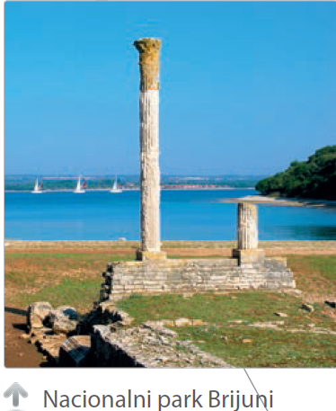
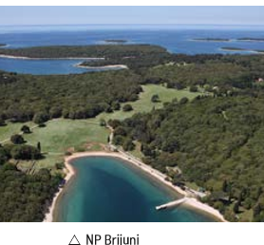
Nacionalni parkovi
NP Brijuni - skupina od četrnaest otoka i otočića uz jugozapadnu obalu Istre (najveći je Veliki Brijun)
na Brijunima je očuvana izvorna sredozemna vegetacija (hrast crnika)
unesene biljne i životinjske vrste
arheološko antičko nasljeđe

Slide 4
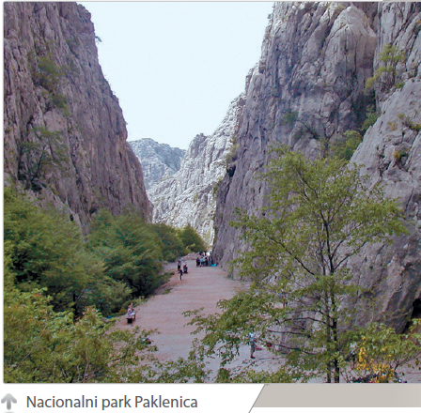
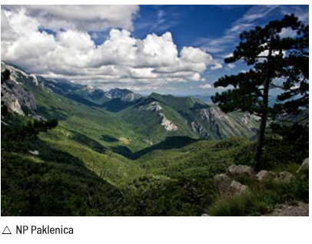
NP Paklenica – područje južnoga Velebita
posebnost klanci (kanjoni) Velika Paklenica (dug 10 km) i Mala Paklenica (6 km)
bogat je krškim oblicima i šumama
privlači mnoge turiste, a najviše planinare, alpiniste i ljubitelje gorskoga bilja

Slide 5
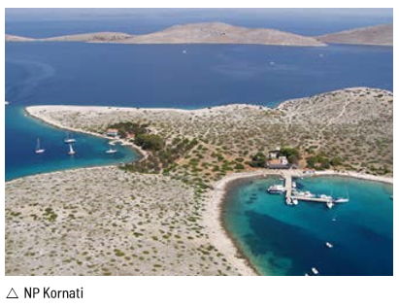
NP Kornati – većina Kornatskog otočja u Dalmaciji
najveći su nacionalni park u Hrvatskoj, a obuhvaćaju i znatan dio mora (3/4 površine parka)
najrazvedenija obala

Slide 6
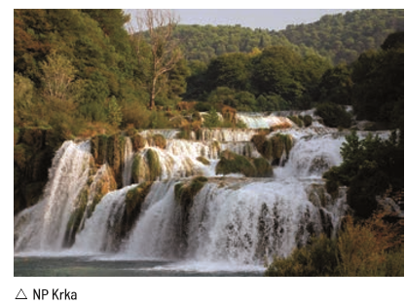
NP Krka - uz rijeku Krku u Srednjoj Dalmaciji
sedreni slapovi
bogata kulturna baština (vodenice, stupe, najstarija hidroelektrana u Hrvatskoj, rimski ostatci, srednjovjekovne utvrde, manastir Krka i samostan Visovac)

Slide 7
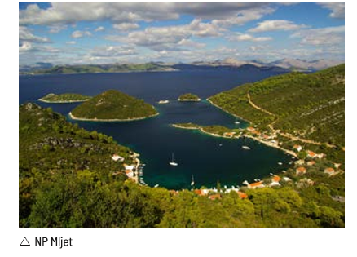
NP Mljet - prvo zaštićeno morsko područje
u zapadnom dijelu istoimenog otoka u Dubrovačko-neretvanskoj županiji
dva morem potopljena zaljeva - Veliko jezero s otočićem Sv. Marije i Malo jezero

Slide 8
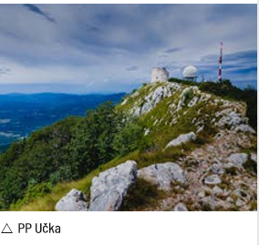
Parkovi prirode
PP Učka - istoimena planina te dio gorskog područja Ćićarije u Istri
prirodne šume i planinski travnjaci u višim dijelovima

Slide 9
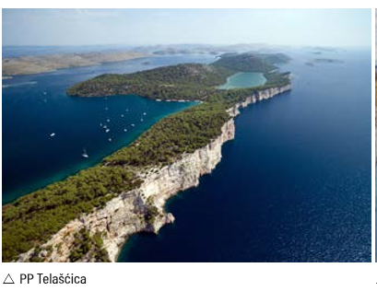
PP Telašćica - jugoistoči kraju Dugog otoka
u neposrednom susjedstvu NP Kornata
središnji dio je zaljev Telašćica (strmci)
slano jezero Mir

Slide 10
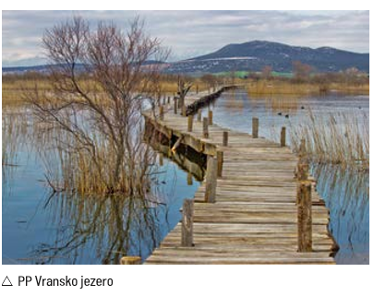
PP Vransko jezero- najveće prirodno jezero u Hrvatskoj
povezano je s morem kanalom Prosika, pa je slano.
na SZ rubu posebni je rezervat ptica, važno stanište ptica u Europi

Slide 11
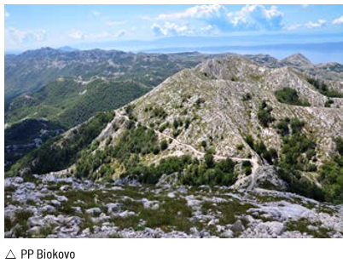
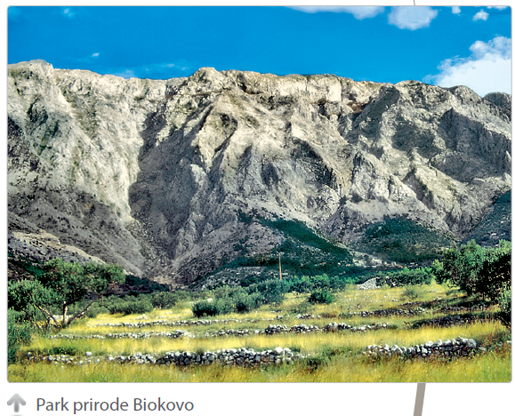
PP Biokovo - krškim reljefni oblici,
bioraznolikost

Slide 12
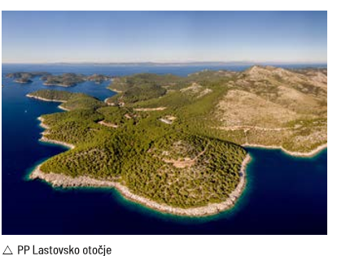
PP Lastovsko otočje - najmlađi je park prirode u Hrvatskoj
tradicijskim sredozemni jadranskim krajolik i bogato kulturno nasljeđe ( posebno tradicijske kamene kuće i crkvice te arheološka nalazišta na otočju i u podmorju)

Slide 13
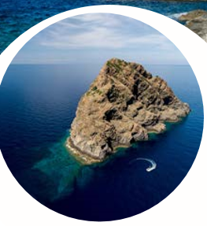
Geopark
Viški arhipelag – 19.4.2019. postao dio Svjetske mreže geoparkova
područje Viškog arhipelaga sastoji se od otoka Visa, njemu pripadajućih okolnih otočića, Biševa, Svetog Andrije, Brusnika, Jabuke i Palagruže
sastavljeno od najstarijih i najmlađih formacija stijena
dijelovi Viškog arhipelaga izgrađeni su od vulkanskih stijena

Slide 14
Kulturna baština
Povijesni kompleks Splita i Dioklecijanova palača
Stari grad Dubrovnik
Kompleks Eufrazijeve bazilike u povijesnom središtu Poreča
Povijesni grad Trogir
Katedrala svetog Jakova u Šibeniku
Starogradsko polje na Hvaru
Stećci (srednjovjekovni nadgrobni spomenici)
u nas Zadarske zidine i tvrđava svetog Nikole u Šibeniku
UNESCO-va baština

Slide 15
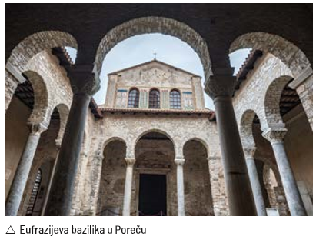
Eufrazijeva bazilika u Poreču

Slide 16
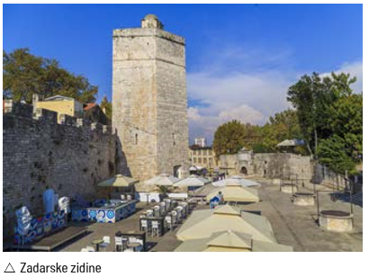
Zadarske zidine

Slide 17
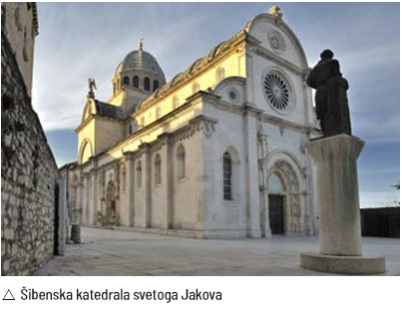
šibenska katedrala Svetog Jakova

Slide 18
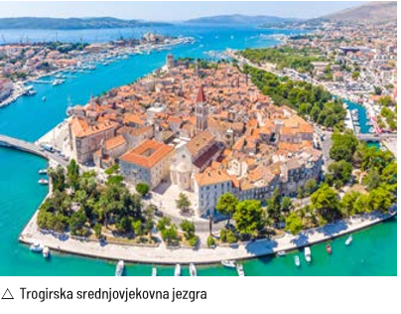
trogirska srednjovjekovna jezgra

Slide 19
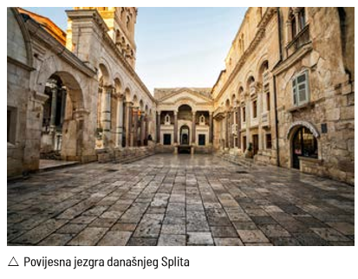
povijesna jezgra Splita i Dioklecijanova palača

Slide 20
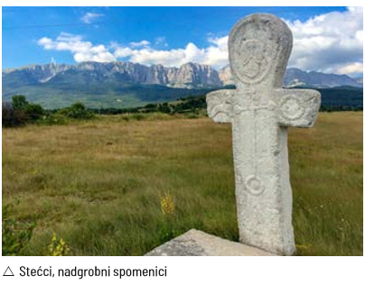
stećci u Cisti Velikoj i Konavlama

Slide 21
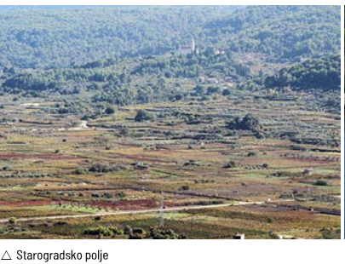
Starogradsko polje na otoku Hvaru

Slide 22
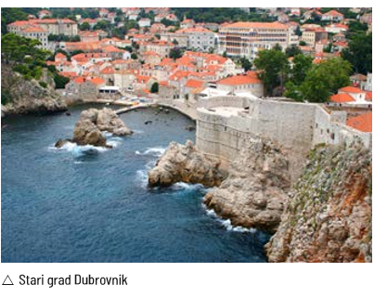
Stari grad Dubrovnik

Slide 23
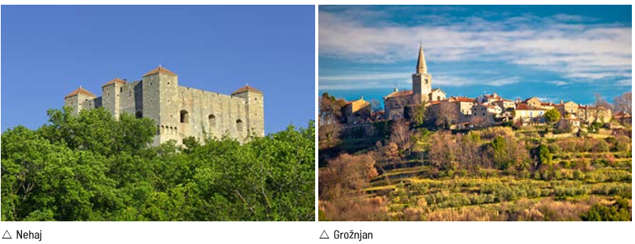
- utvrda Nehaj i starogradska jezgra Grožnjana

Slide 24
najstariji pisani spomenici - Bašćanska ploča, Vinodolski zakon te Trogirski, Poljički i Korčulanski statuti
suhozidi
moreška, linđo, morčići, sopile, klapsko pjevanje, festa Sv. Vlaha, Sinjska alka, procesija „Za križen” na Hvaru....

Slide 25
Ponavljanje
Riješite radnu bilježnicu.

Slide 26
Izradila
Marija Ros Kozarić,prof.

